Slide 1
奈良先端科学技術大学院大学 情報科学研究科 ユビキタスコンピューティングシステム研究室 D1 松田 裕貴 M1 河中 祥吾 M1 日高 真人

Slide 2
発表メンバー紹介
奈良先端科学技術大学院大学 情報科学研究科
ユビキタスコンピューティングシステム研究室
松田 裕貴
河中 祥吾
博士後期課程１年
博士前期課程１年
サーバシステム
Android アプリ
UI デザイン
iOS アプリ
Web サイト
UI デザイン

Slide 3
生駒市をPRしたい！
市の認知度を向上したい
交流人口を増加したい
生駒市を宣伝するための
「ＰＲコンテンツ」が必要
出典： COG2016 自治体からの課題一覧

Slide 4
ＰＲコンテンツの抱える課題
ＰＲコンテンツは
「ニワトリ・タマゴ問題」
に陥りがち！
ＰＲコンテンツによる
観光客の誘致
どんどん蓄積する一方
市の追加予算
ＰＲコンテンツを作成するための
エコシステムが必要！
観光消費活動（税収）
＝コンテンツ作成資金

Slide 5
その課題を
で解決します！

Slide 6
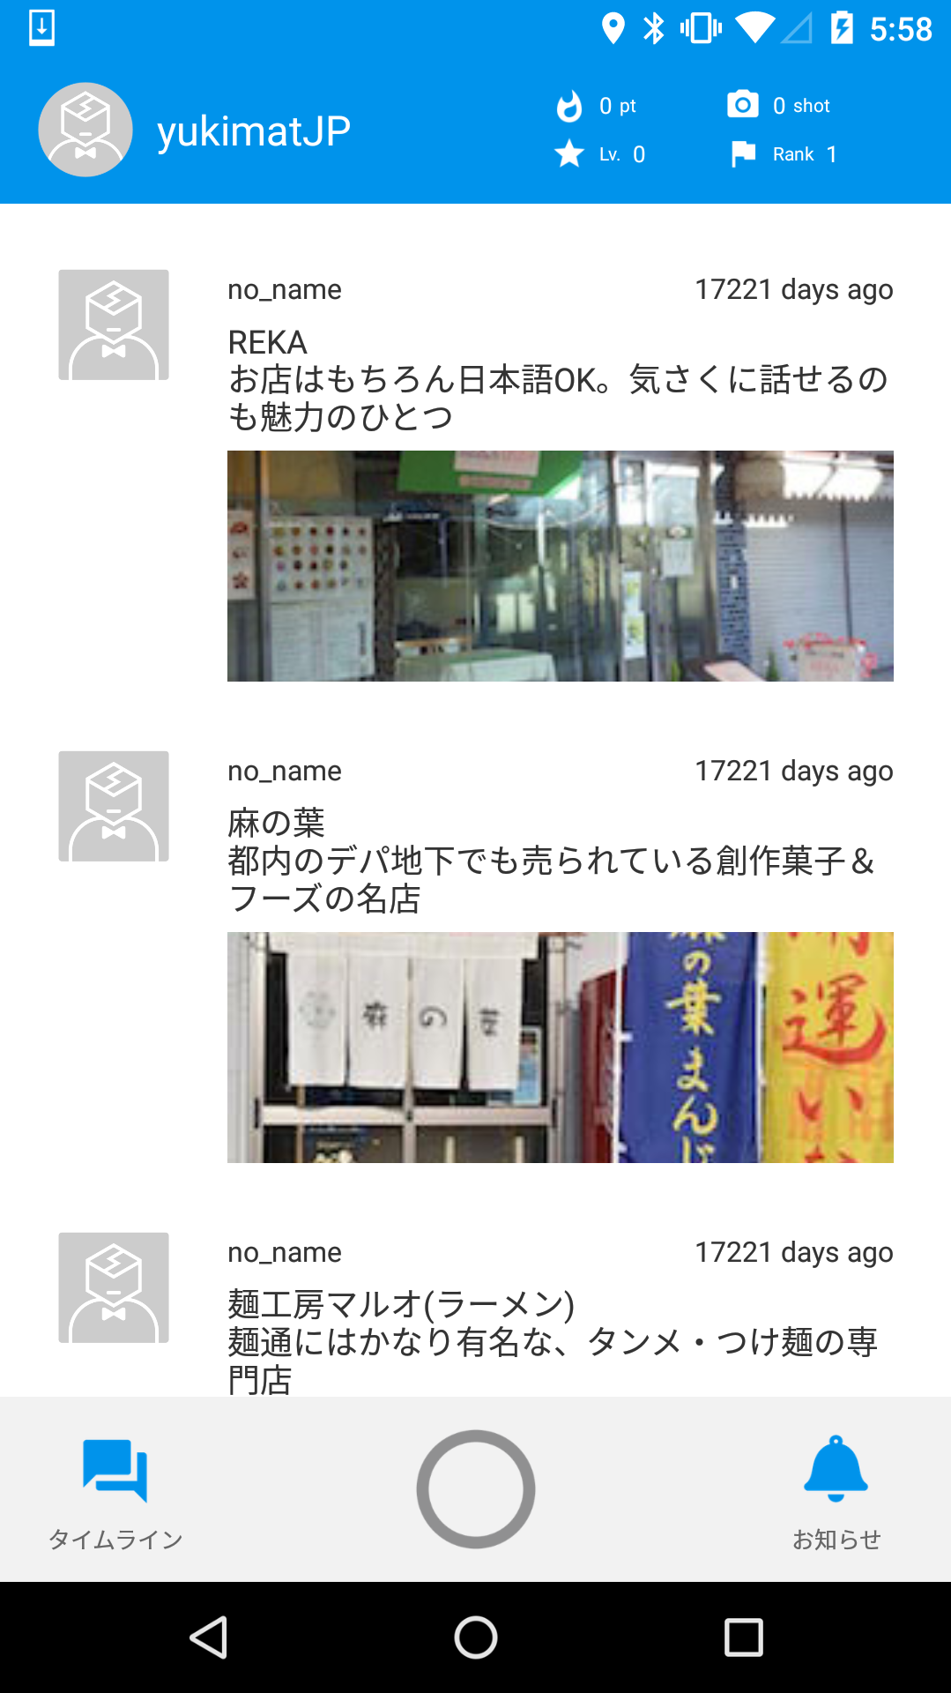
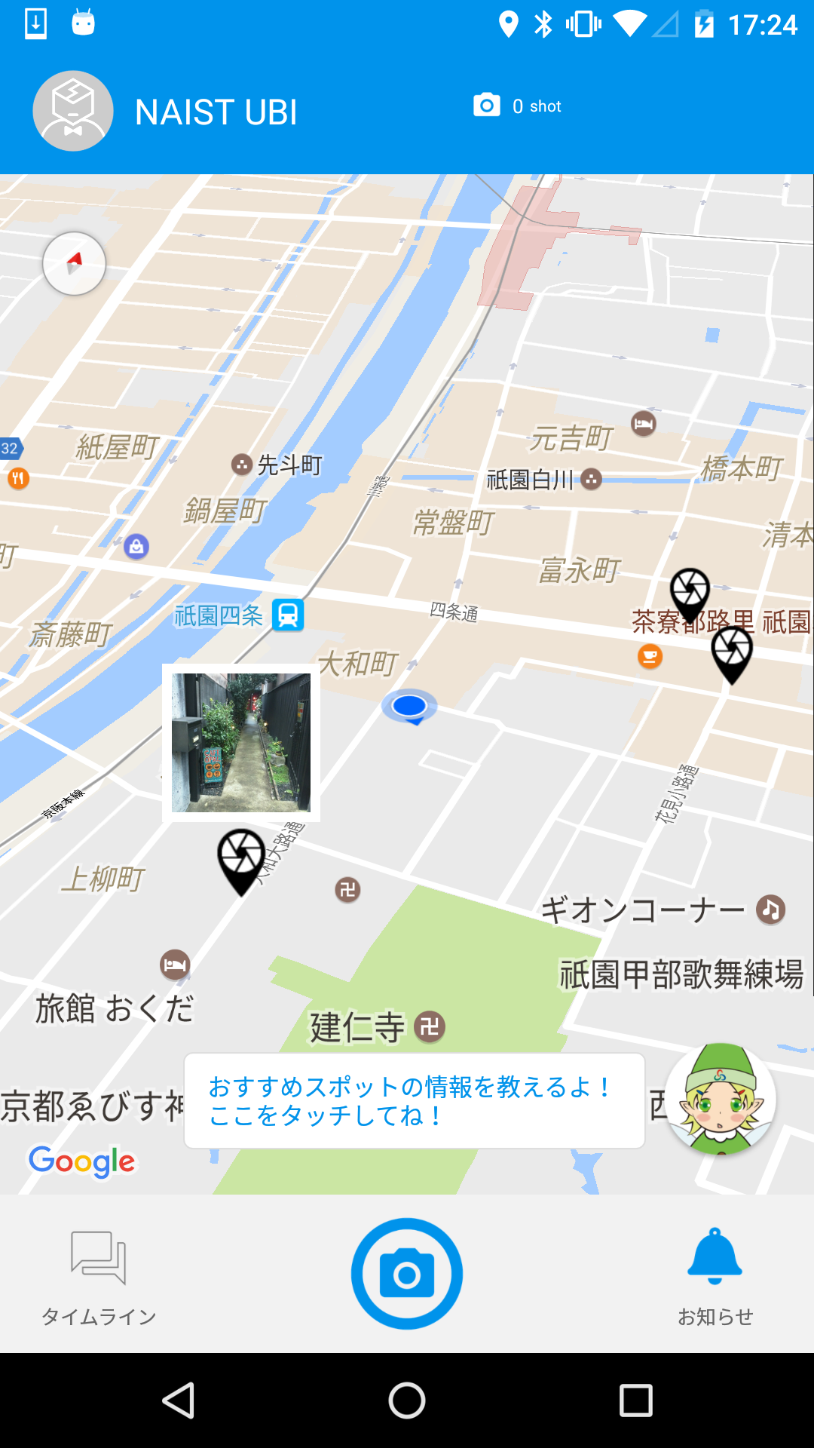
ParmoSense とは？
観光客同士が「楽しい」を
共有できるプラットフォーム
「楽しい」と感じた瞬間を 写真や感想として 地図上・タイムライン上で共有可能
思い出を場所・時間と 合わせて振り返ることが可能
リアルタイム
後日

Slide 7
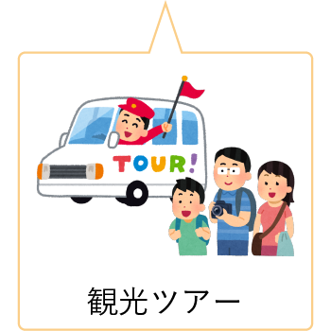
ParmoSense とは？
観光の目的・グループごとに「アプリ」を作成可能
自由にアプリ（＝部屋）を作ることが出来る
同じアプリに参加している人だけで情報共有することが可能
アプリを入れる箱が
あらかじめ準備されている
・期間限定イベント
・社会科見学
… などにも使用可能

Slide 8
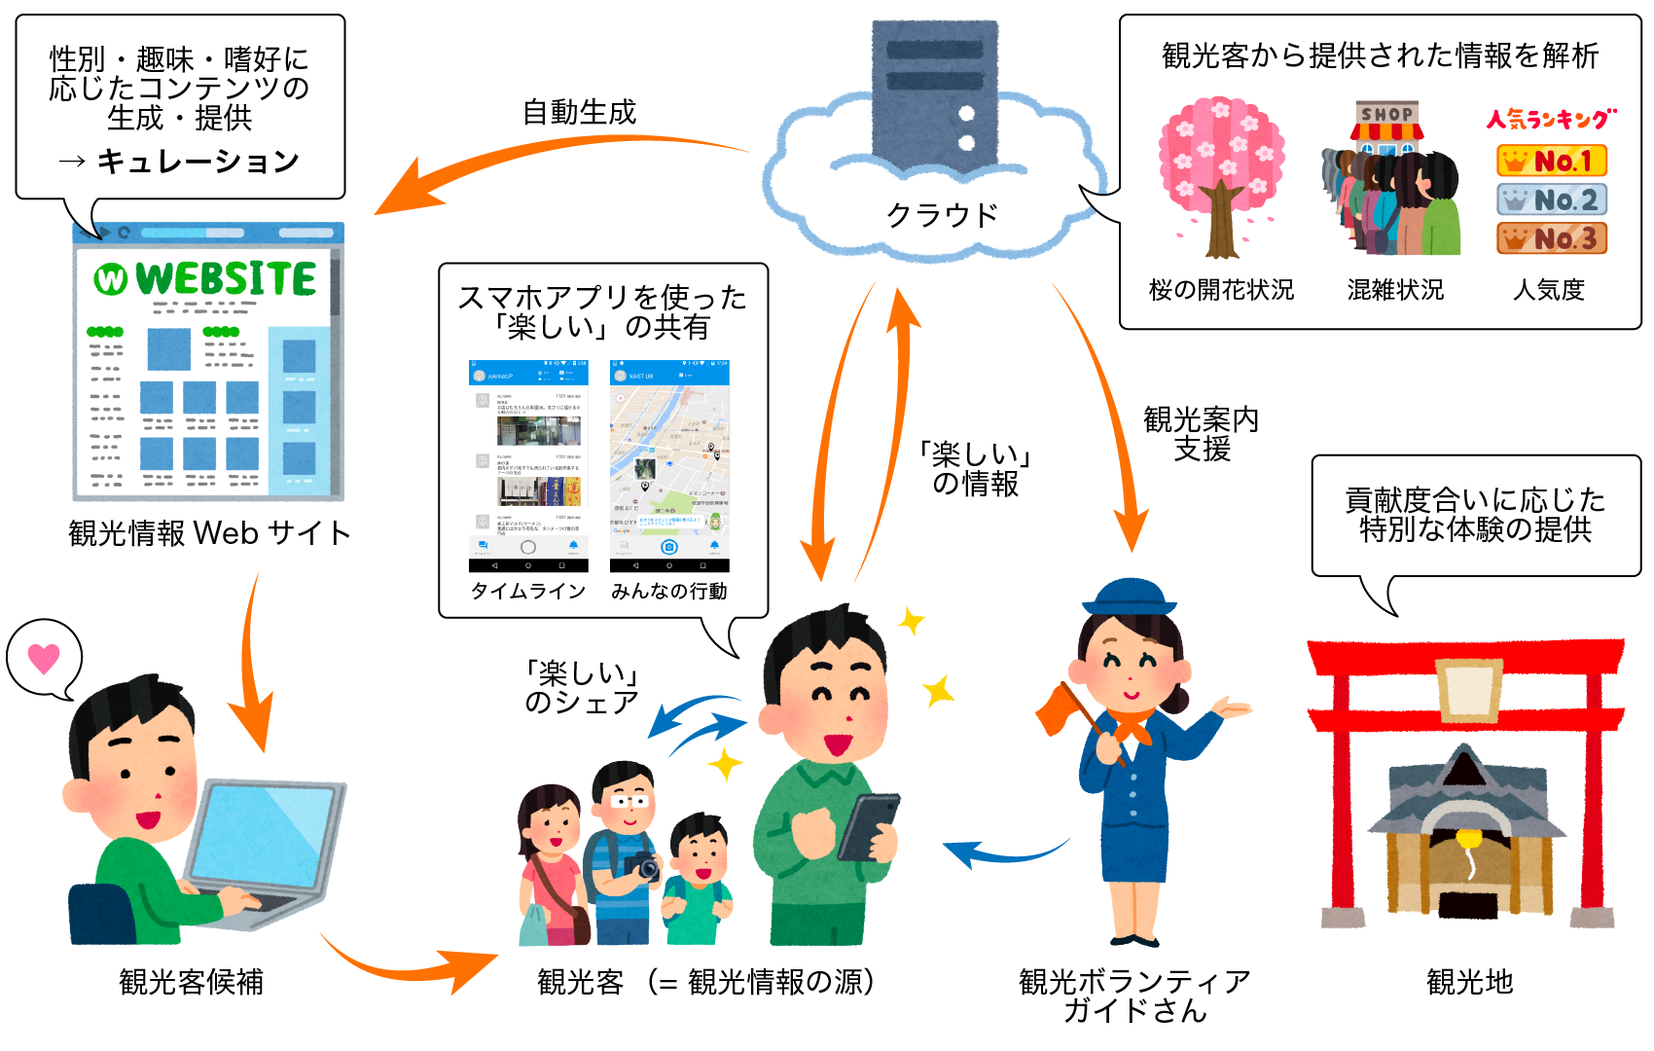
ParmoSense で生み出す３つのループ

Slide 9
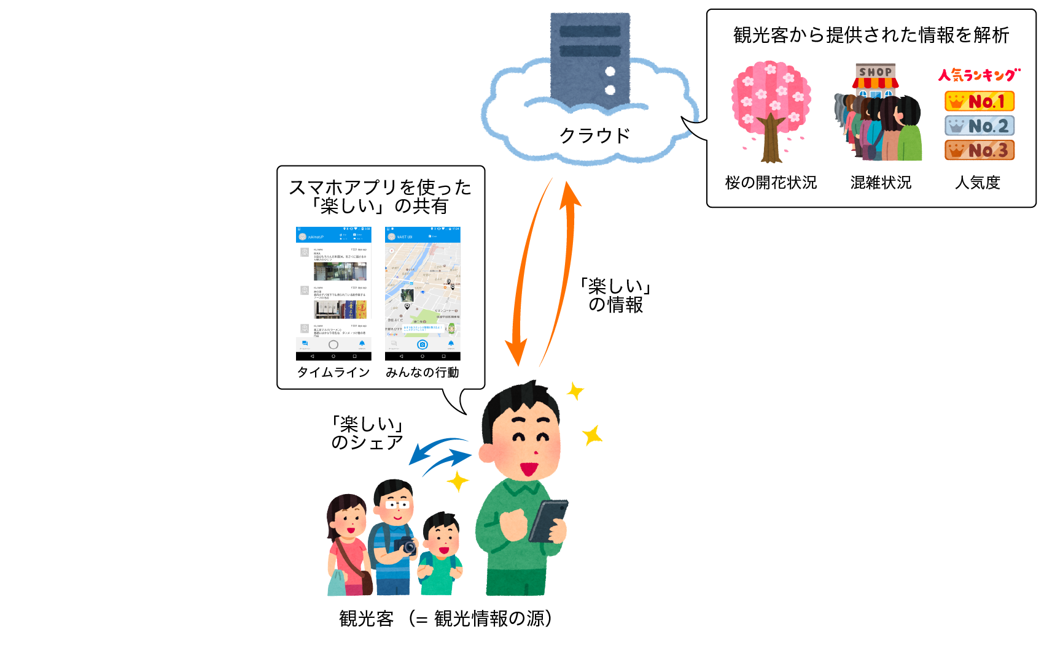
① 観光者同士の情報のシェア
同じアプリを利用する 参加者同士での共有
データ解析を用いた 共有情報への情報付加
「何」を「どこ」で
楽しんでいるかが
すぐに分かる！

Slide 10
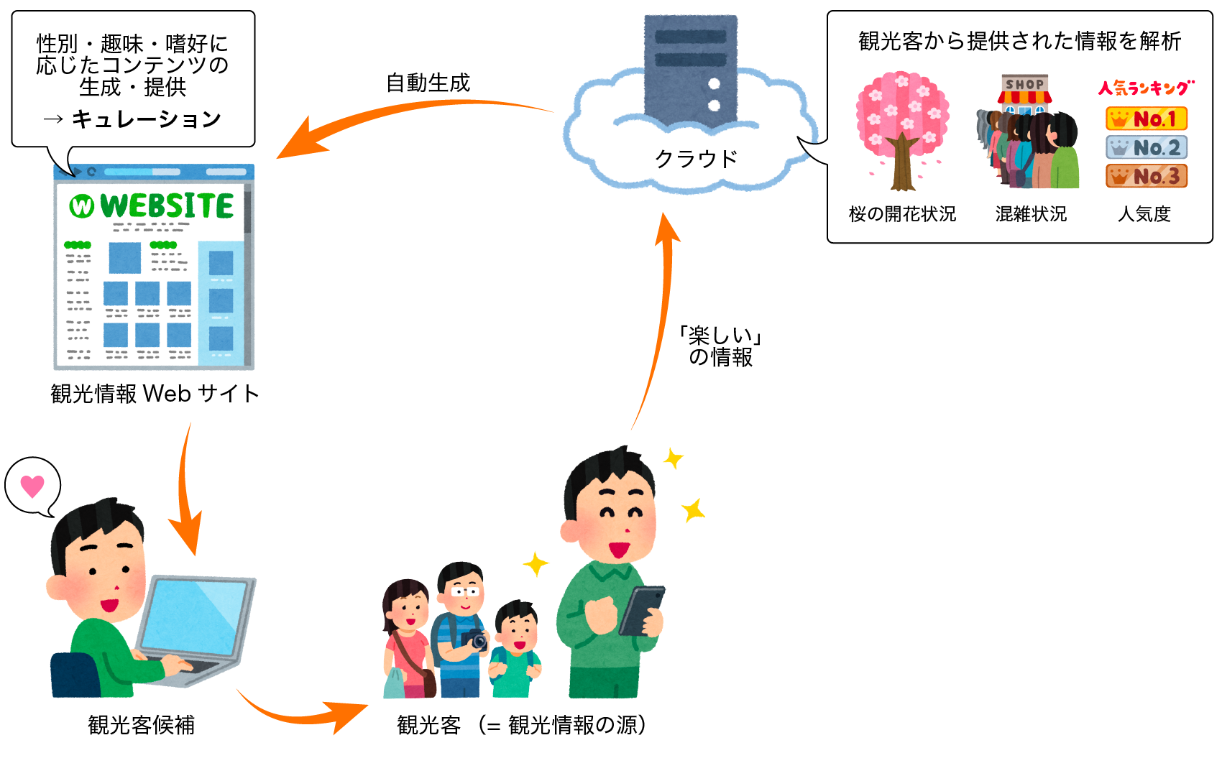
② PRコンテンツの循環生成
閲覧できる
コンテンツ増！
観光客から共有された データを用いた ＰＲコンテンツの生成
観光客候補への情報提供

Slide 11
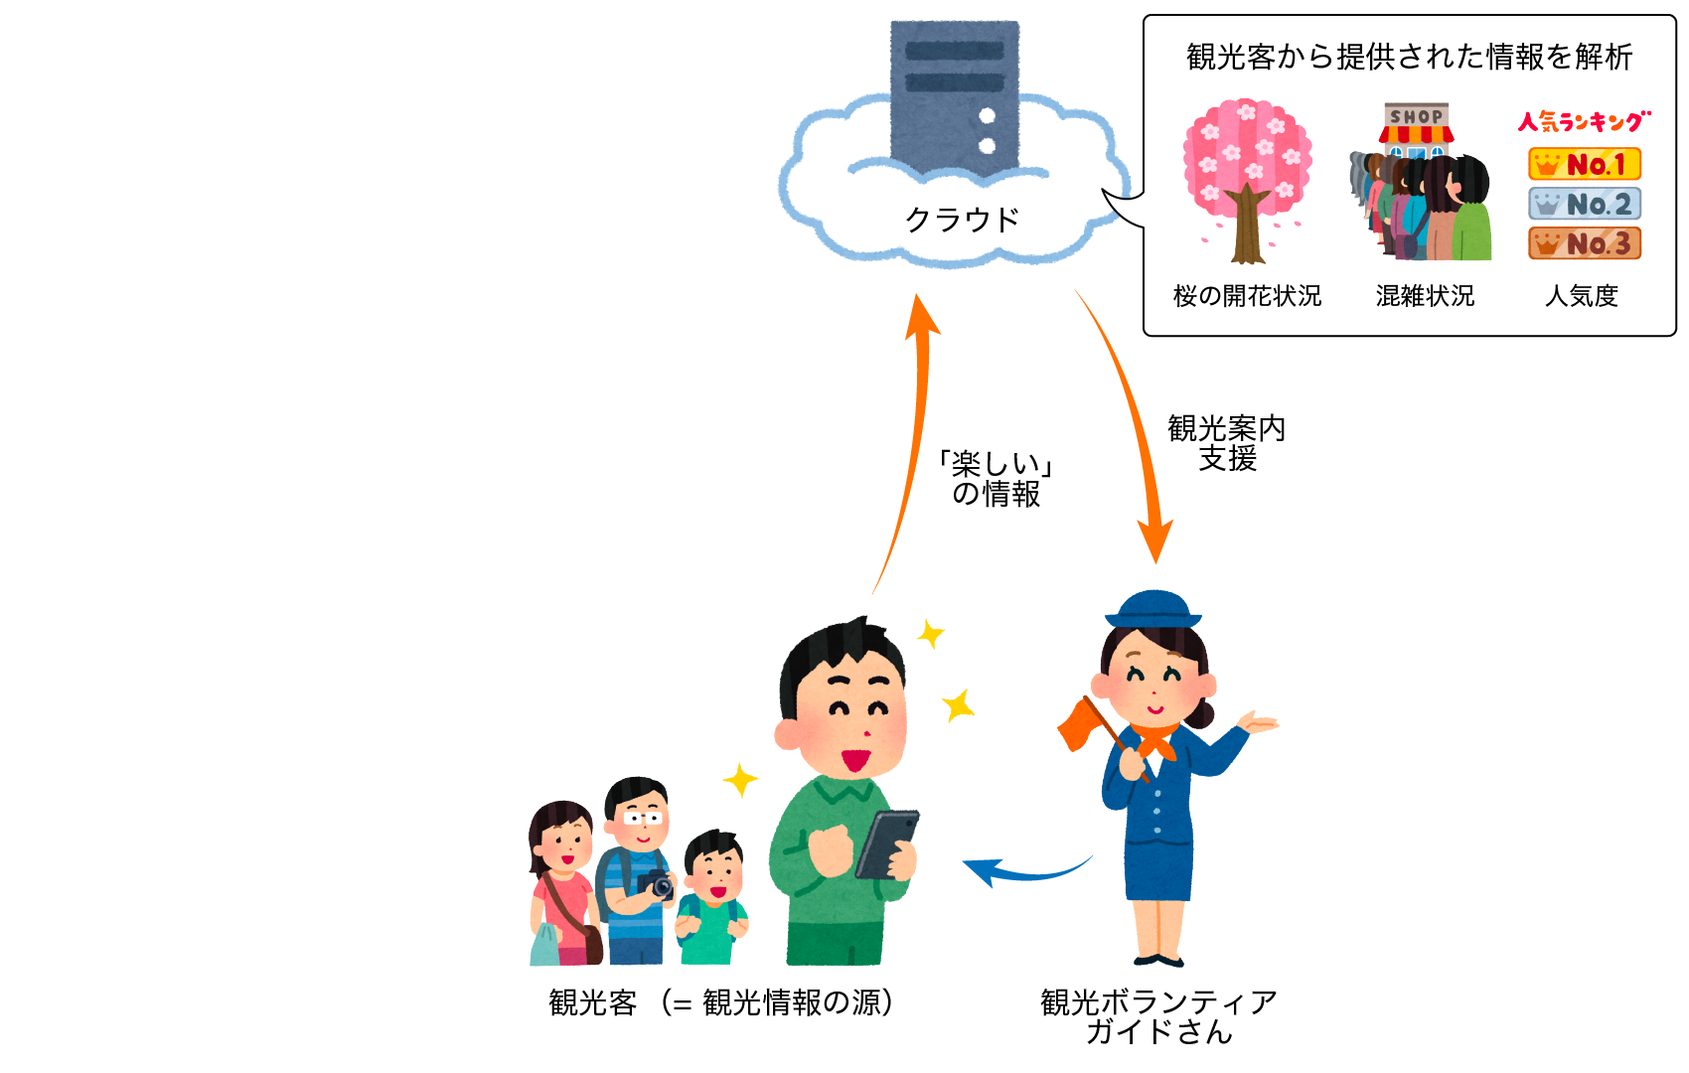
③ 観光ガイドコンテンツの循環生成
観光客から共有された データを用いて 観光客の関心度を抽出
観光ガイドさんの
観光案内支援
ニーズに合った
観光ガイドが可能に

Slide 12
ParmoSense で生み出す３つのループ
実際に
そこに居る
観光客を巻き込んだ
ＰＲコンテンツ生成の “エコシステム”

Slide 13
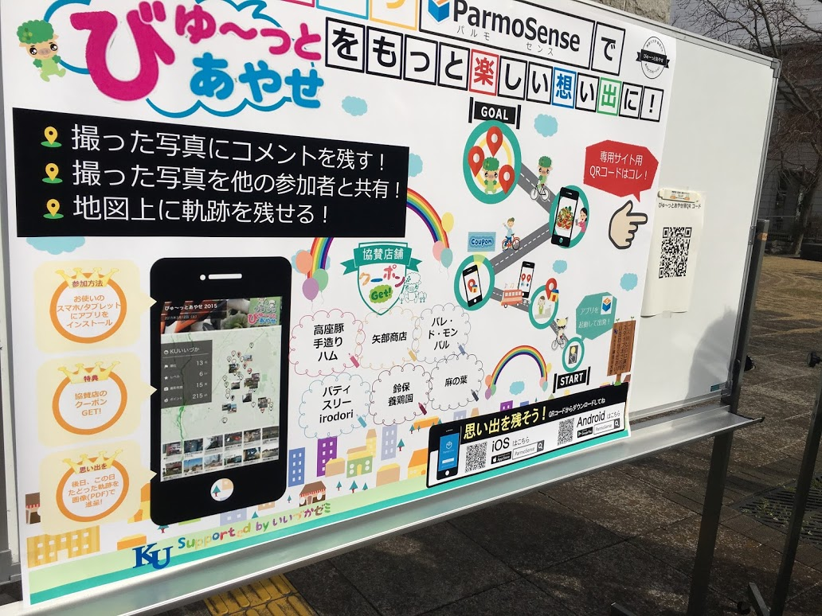
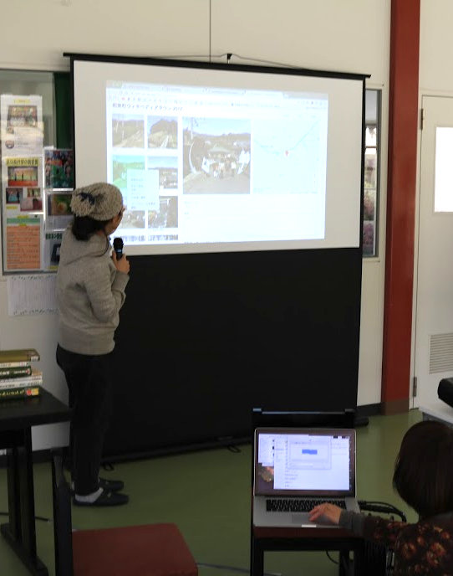
生駒市以外にも導入されています
びゅ〜っとあやせ（サイクルラリーでの活用）
神奈川県綾瀬市で実施されているサイクルラリー （自転車に乗り市内のチェックポイントを巡る） イベントにて、 電子スタンプとして活用されました。
和束町ウィキペディアタウン（街歩きでの活用）
京都府相楽郡和束町で実施された「ウィキペディアタウン」 の情報収集アプリとして活用されました。
※街の名所や旧跡などをウィキペディアの記事にして、 街をまるごとウィキペディアにするプロジェクト
… 他 3 件

Slide 14
生駒市 市長公室 政策企画推進課 政策企画推進係 係長 日高 興人

Slide 15
IKOMA Civic Tech Award 2016 - Civic Tech Party Vol.4
参加者：１６世帯（約２０人）

Slide 16
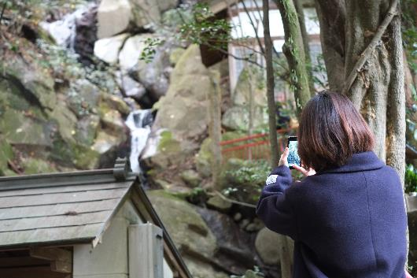
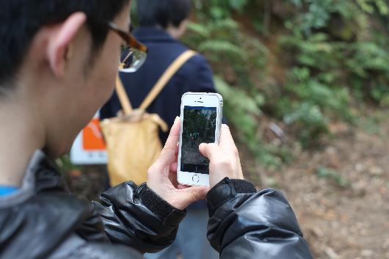
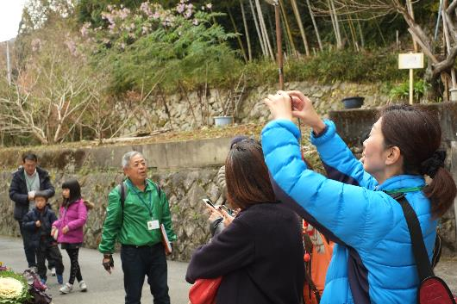
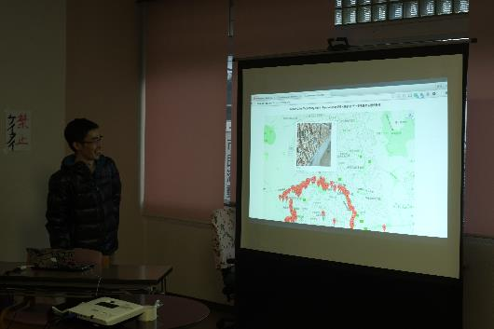
ParmoSenseで街歩き風景
参加者自身が「生駒の魅力発掘に繋がる」と思った場所でスマホ
で写真を撮影する。写真には位置情報が付いた状態で、リアルタ
イムにサーバー上にアップされる。
イベントのURLを知っている者同士でオンラインで写真や位置情
報を共有することができることが特徴で、他の人が魅力と感じた
ものを参加者全員でシェアできる。
ただ単純に道を歩くのではなく、市内のボランティア団体「生駒市
観光ボランティアガイドの会」のみなさんに案内をしてもらい、普段
暮らす中では知らない観光名所や逸話などを聞きながら、その情
報も写真と合わせてアップできる。
イベントの最後にはららポートと南コミュニティセンターで振り返りを
行った。アップされた位置にはピンが打たれているので、その日の
街歩きのルートがよく分かる。ピンが何本も打たれている箇所は、
「魅力」に感じる人が多かったことを表している。

Slide 17
IKOMA Civic Tech Award 2016 - Civic Tech Party Vol.5
vol.4で集めた位置情報付きの写真を、ParmoSenseの管理画面から編集。参加者のみなんで写真につい
てコメントを充実させたり、写真に関係するWebページのURLを登録したりして、データの整理を行
ないました。整理したデータは、ParmoSenseの管理画面からKML形式でエクスポート。Cesiumに読
み込ませると、Earth上に見事に表示され、歓声があがりました。魅力発信に加え、防災の分野でも使
えそうという意見も出されており、今後様々な分野での活用も考えたいと思っております。
http://cesium.code4ikoma.org
「CODE for IKOMAアプリコンテスト説明用資料」より引用

Slide 18
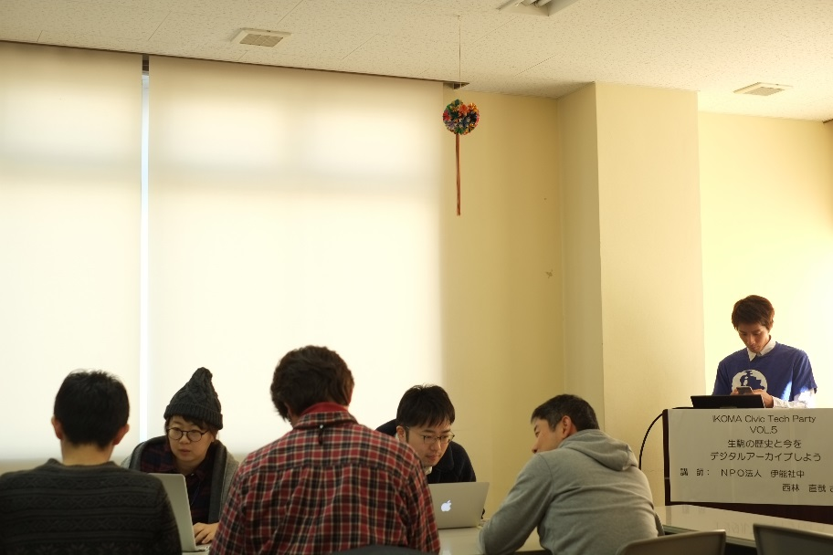
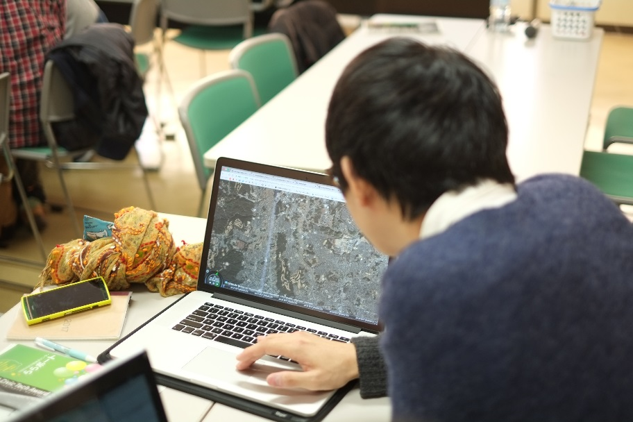
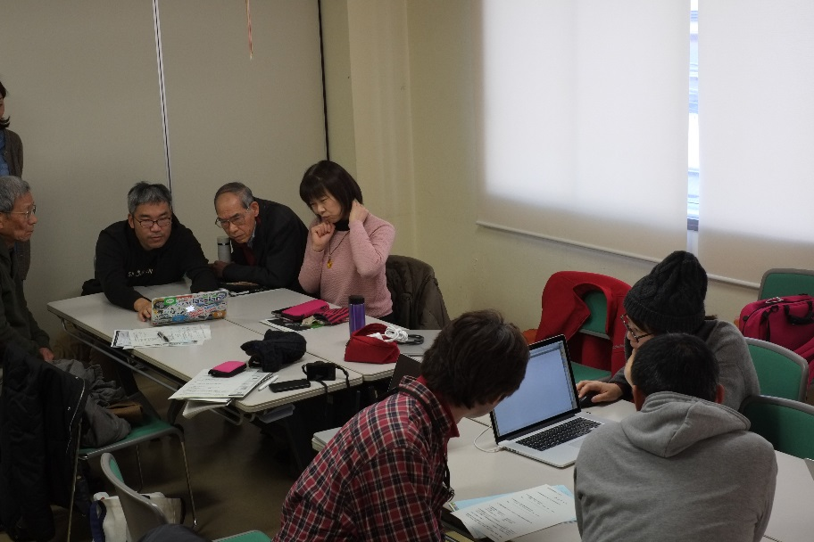
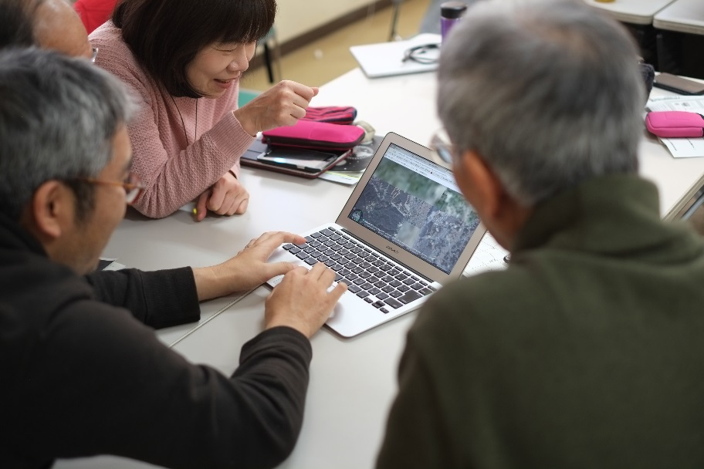
Vol.5 ワークショップ風景
ParmoSenseに取り込んだデータを、Cesium(WebGLを使って、
Google Earthのような3D地球儀表示と2D地図表示の双方ができ
るライブラリ)で使える形式に変更します。この作業については、
Cesiumの提供元であるNPO法人伊能社中の西林さんが指導。
参加者で3つのグループを作り、各班が持参したPCを使って、形式
変更後のParmosenseの写真データを厳選。画像数が多くなるので
同じ場所で複数枚撮影されたものは1枚だけ選んだりしている。
使用する写真には、コメントがつけられ、Secium上にアップロー
ドされた際にその写真の説明や、その地点に関する情報もあわ
せて、他の人が見られるようになる仕組み。
前回不参加の人には、前回参加者の人から写真の説明があった。
各班が選定した写真はCesiumに反映され、イベントの最後にその
選んだ写真について説明をしあった。普段住んでいる街でも知らな
い魅力がたくさんあったこと、それをデジタル化することで複数人の
資産にできるなど新たな発見がたくさんあったとの報告だった。

Slide 19
ＩＴを使った協働
２６年度 生駒マッピングパーティ vol.1
Iko mama papaアプリ 開発提案プロジェクト
２７年度 Mash up award 2015
アーバンデータチャレンジ 2015
アイデアワークショップ ハッカソン
オープンデータデイ 2016 in 生駒
２８年度 IKOMA Civic Tech Award 2016
チャレンジ!!オープンガバナンス 2016
オープンデータポータルサイトhttps://data.city.ikoma.lg.jp/

